Slide 1
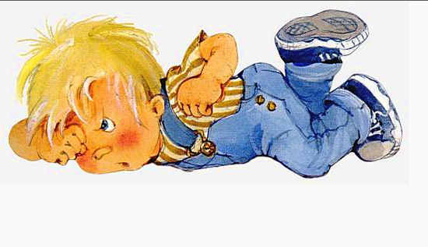
Капризы и упрямство в дошкольном возрасте
Выполнила: Суярко Оксана Ивановна

Slide 2
Актуальность
В наше время характер и глубина капризов изменились, так же как и сами дети.
Ребята стали более эгоистичными, самолюбивыми и жестокими.
Взрослые стали меньше интересоваться внутренним миром детей, их переживаниями, тревогами, успехами и неудачами.
Дети начали отдаляться от своих родителей, а те, в свою очередь, не пытаются воспрепятствовать им.
Родители сейчас уделяют гораздо больше внимания материальной жизни детей, чем их духовному развитию и становлению.

Slide 3
Родительское собрание
«В царстве капризов и упрямства»
Цель собрания: Повышение компетентности родителей в способности преодолевать капризы и упрямство в младшем дошкольном возрасте.
Задачи:
1. Помочь родителям определить причины капризов и упрямства детей.
2.Способствовать формированию у родителей умения предупреждать и преодолевать капризы и упрямство.
3.Замотивировать родителей в решении педагогических задач.

Slide 4
Приглашение на собрание

Slide 5
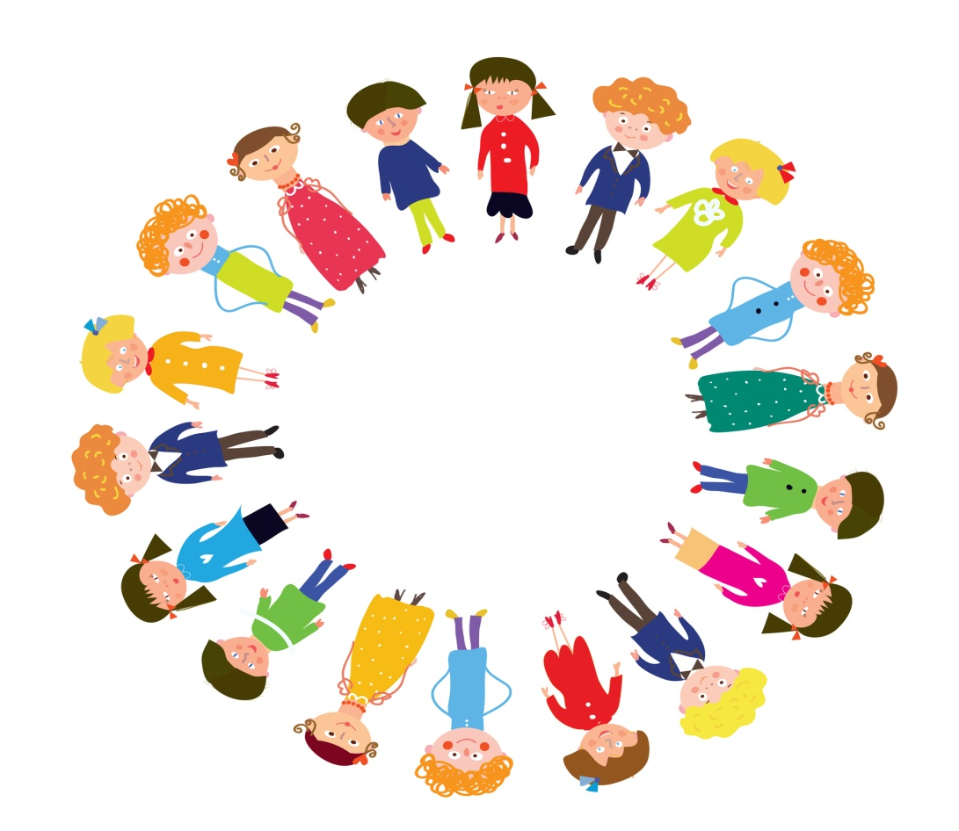
Приветствие
Каждый участник здоровается, называет своё имя и на первую букву своего имени называет какое-либо качество, присуще ему. Например: Наталья – надежная, Светлана – смешливая и т.д.

Slide 6
Психологический настрой на работу
Игра: «Пусть встанут те, кто…».
Примеры высказываний: - Пусть встанут те, кто читает детям перед сном, - …кто любит путешествовать вместе с детьми, - …кто занимается со своими детьми больше часа ежедневно, - …кто часто сталкивается с упрямством и капризами ребенка, и т.д.

Slide 7
Притча «Всё в твоих руках» «Жил мудрец, который знал всё. Один человек захотел доказать, что мудрец знает не всё. Зажав в ладонях бабочку, он спросил: «Скажи, мудрец, какая у меня в руках бабочка живая или мертвая?» А сам думает: «Скажет живая – я её умертвлю, скажет мертвая - выпущу» Мудрец, подумав, ответил «Все в твоих руках». Как замечательно слова этой притчи подходят к нашей теме встречи. Именно в наших руках, в руках взрослых: мам, пап и педагогов какое поведение есть и будет у нашего ребенка, и какими вырастут наши дети.

Slide 8
КАПРИЗЫ - это действия, которые лишены разумного основания, т.е. " Я так хочу и всё!!!". Они вызываются слабостью ребёнка и в определённой степени тоже выступают как форма самозащиты. Проявления капризов: в желании продолжить начатое действие даже в тех случаях, когда ясно, что оно бессмысленно, не приносит пользы. В недовольстве, раздражительности, плаче, в двигательном перевозбуждении. Развитию капризов способствует неокрепшая нервная система.
УПРЯМСТВО – это психологическое состояние, очень близкое к негативизму. Это отрицательная особенность поведения человека, выражающаяся в необоснованном и нерациональном противодействии просьбам, советам, требованиям других людей. Вид упорного непослушания, для которого нет видимых мотивов. Проявления упрямства: в желании продолжить начатое действие даже в тех случаях, когда ясно, что оно бессмысленно, не приносит пользы. выступает как психологическая защита и имеет избирательный характер, т.е. ребёнок понял, что совершил ошибку, но не хочет в этом признаваться, и поэтому " стоит на своём".

Slide 9
Причины плохого поведения у ребенка
Первая причина — борьба за внимание
Вторая причина - это борьба за самостоятельность и протест против слишком большой родительской опеки.
Третья причина – месть.
Четвертая причина- потеря веры в себя.

Slide 10
«Что необходимо знать родителям о детском упрямстве и капризности»
Период упрямства и капризности начинается примерно с 18 месяцев.
Как правило, эта фаза заканчивается к 3,5- 4 годам.
Пик упрямства приходится на 2,5- 3 года жизни.
Мальчики упрямятся сильнее, чем девочки.
Девочки капризничают чаще, чем мальчики.
В кризисный период приступы упрямства и капризности случаются у детей по 5 раз в день. У некоторых детей – до 19 раз!

Slide 11
Упражнение «Есть мнение»
Команда красных - Ситуация №1
Мама пришла домой с 4-летней Наташей. Девочка громко требует: “Хочу на улицу! Хочу еще погулять!! Хочу кататься на качелях!”
Мама уговаривает, объясняет ей, что пора обедать и спать, что все дети ушли домой. Девочка с визгом бросается на пол, стучит ногами. Мама кидается к ней, старается поднять Наташу, у нее не получается. Мама сама чуть не плача, продолжает уговаривать свою дочь…
Команда синих - Ситуация №2
Миша бросается с криком на пол, чего-то требуя. Родители непреклонны. Миша кричит громче, ногами стучит сильнее, слезы катятся быстрее. Мама крепится с трудом, но ее стойкости хватает не надолго, и она говорит папе: ”Ну, ладно, давай уступим”. А Мише только этого и надо. Он кричит и требует еще настойчивее.

Slide 12
Вопросы для обсуждения:
Ситуация №1
Каково ваше мнение, правильно ли поступила мама?
-Что на ваш взгляд могло стать причиной такого поведения девочки?
-Как в такой ситуации поступили бы вы?
Какие ошибки были допущены взрослым?
Ситуация №2
Что можно сказать про эту ситуацию?
-Что стало причиной такого поведения?
Как стоит поступать родителям?

Slide 13
Советы
Ситуация №1
бесполезно что-то объяснять ребенку - он все равно сейчас не слышит никого, кроме себя.
правильным было бы уйти в другую комнату, оставив ребенка одного до тех пор, пока не пройдет это состояние!
важно увести ребенка «со сцены» домой или в спокойное место, где нет посторонних.
если вы не поддадитесь, то вскоре он убедится, что его вопли не волнуют окружающих, и аудитории у него нет, то привычка устраивать истерики постепенно исчезнет.
Ситуация№2
родителям следует четко определить список разрешенных и запрещенных вещей, и всегда придерживаться однажды установленного запрета, выступая единым «фронтом» мама+папа.
Необходимо выработать единые требования к ребенку у всех членов семьи!
Ни в коем случае один из родителей не должен отменять запретов другого и тем более противоречить и спорить на глазах у ребенка.
Необходимо сформировать у ребенка понятие “нельзя”. И это не жадность или жестокость, а забота о здоровье и безопасности вашего малыша.

Slide 14
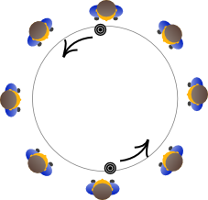
Игра -упражнение « Продолжи фразу»
« Я капризничаю тогда , когда……»

Slide 15
«Что могут сделать родители для преодоления упрямства и капризности у детей»
Не предавайте большого значения упрямству и капризности. Примите к сведению приступ, но не очень волнуйтесь за ребёнка.
Во время приступа оставайтесь рядом, дайте ему почувствовать, что вы его понимаете.
Не пытайтесь в это время что-либо внушать своему ребёнку – это бесполезно. Ругань не имеет смысла, шлепки ещё сильнее его возбуждают.
Будьте в поведении с ребёнком настойчивы, если сказали "нет", оставайтесь и дальше при этом мнении.
Не сдавайтесь даже тогда, когда приступ ребёнка протекает в общественном месте. Чаще всего помогает только одно – взять его за руку и увести.

Slide 16
«Что могут сделать родители для преодоления упрямства и капризности у детей»
Истеричность и капризность требует зрителей, не прибегайте к помощи посторонних: "Посмотрите, какая плохая девочка, ай-яй-яй!". Ребёнку только этого и нужно.
Постарайтесь схитрить: "Ох, какая у меня есть интересная игрушка (книжка, штучка!". Подобные отвлекающие манёвры заинтересуют капризулю и он успокоится.
Исключите из арсенала грубый тон, резкость, стремление " сломить силой авторитета".
Спокойный тон общения, без раздражительности.
Уступки имеют место быть, если они педагогически целесообразны, оправданы логикой воспитательного процесса.

Slide 17
Нельзя хвалить за то, что:
достигнуто не своим трудом.
не подлежит похвале (красота, сила, ловкость, ум).
из жалости или желания понравиться.
Надо хвалить:
за поступок, за свершившееся действие.
начинать сотрудничать с ребёнком всегда с похвалы, одобрения.
очень важно похвалить ребёнка с утра, как можно раньше и на ночь тоже.
уметь хвалить не хваля (пример: попросить о помощи, совет, как у взрослого). О наказаниях необходимо остановиться более подробно.

Slide 18
Нельзя наказывать и ругать когда:
ребёнок болен, испытывает недомогание или оправился после болезни т.к. в это время психика ребёнка уязвима и реакция непредсказуема.
когда ребёнок ест, сразу после сна и перед сном.
во всех случаях, когда что-то не получается (пример: когда вы торопитесь, а ребёнок не может завязать шнурки).
после физической или душевной травмы (пример: ребёнок упал, вы ругаете за это, считая, что он виноват).
когда ребёнок не справился со страхом, невнимательностью, подвижностью и т.д., но очень старался.
когда внутренние мотивы его поступка вам не понятны.
когда вы сами не в себе.

Slide 19
Творческая игра «Какой он – мой ребёнок?»

Slide 20
Рефлексия

Slide 21
Спасибо за внимание

